Slide 1
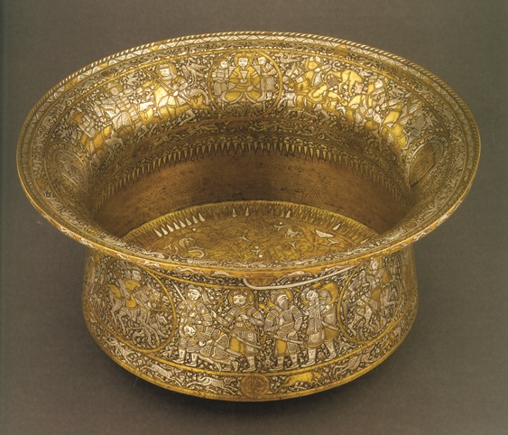
الفنون والصناعات في المغرب الاسلامي
الصناعة المعدنية

Slide 2
المواد الاوليـــــــة: عرف الانسان المعادن منذ القدم، فانتج منها تحفا مختلفة الاشكال والزخرفة ومتعددة الاغراض والوظائف، ولعبت الفنون المعدنية دورا كبيرا في العصور الاسلامية وحظيت بالرعاية والتشجيع من طرف الحكام.

Slide 3
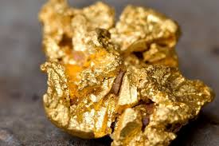
الذهــــب :
هو ذو لون اصفر، يذوب الذهب عند الدرجة 1064 اعتبر من اثمن واغلى المعادن منذ القدم لكونه لا يتغير مهما كانت ظروف حفظه، فهو لا يتآكل، لذا اقبل الصناع على استعماله خاصة في صناعة الحلي، كما استعمل في صناعة بعض الاواني والتحف الاخرى كمرشات العطر والمباخر.

Slide 4
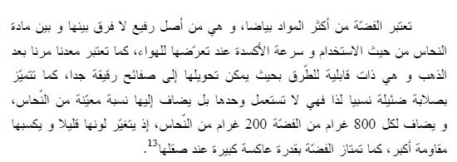
الفضة:

Slide 5
النحاس:

Slide 6
الحديـــد:

Slide 7
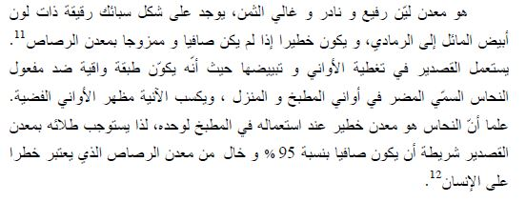
القصدير:

Slide 8
البرونز:

Slide 9
ادوات الصنع والزخرفة

Slide 10
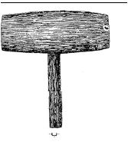
1-المطارق:

Slide 11
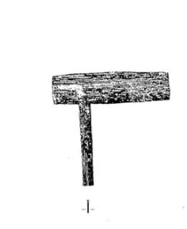

Slide 12
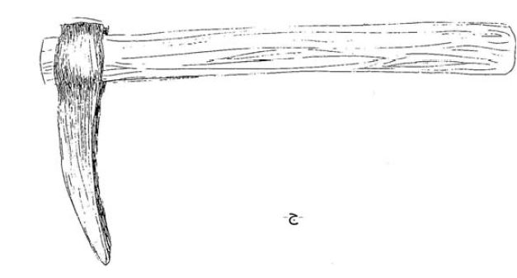

Slide 13
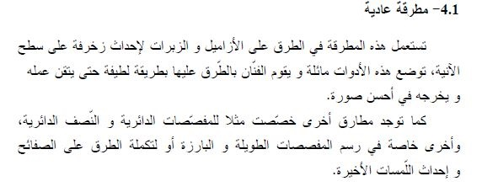
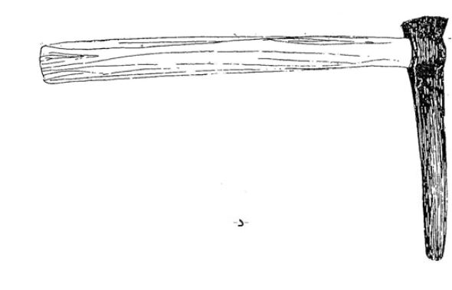

Slide 14
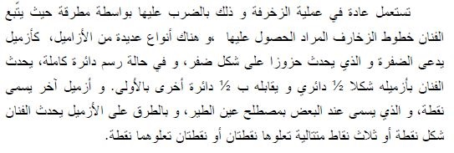
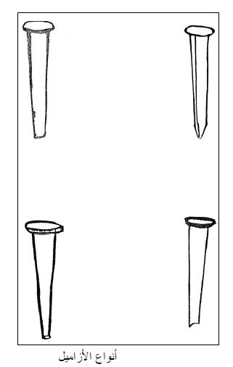
2- الازاميل:

Slide 15
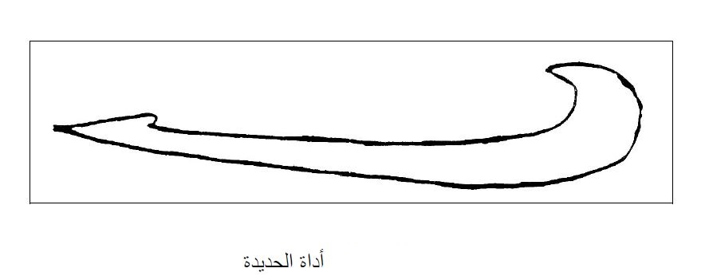
3- الحديدة:

Slide 16
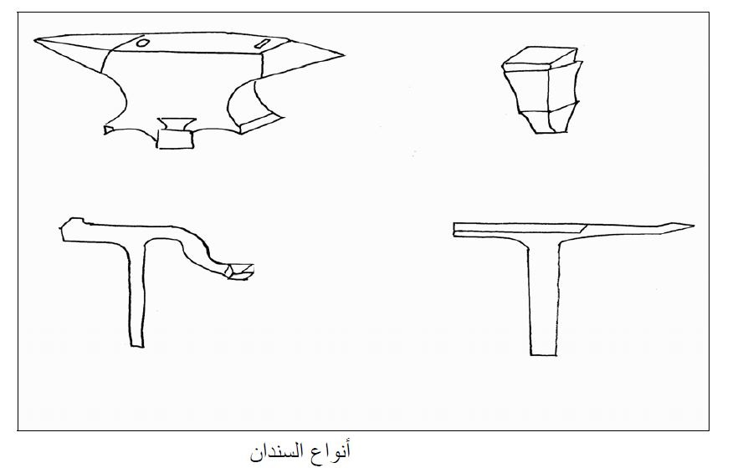
4-السندان:

Slide 17
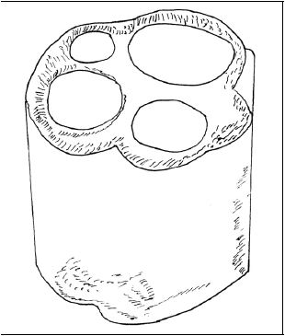
5-القرطــــة:

Slide 18
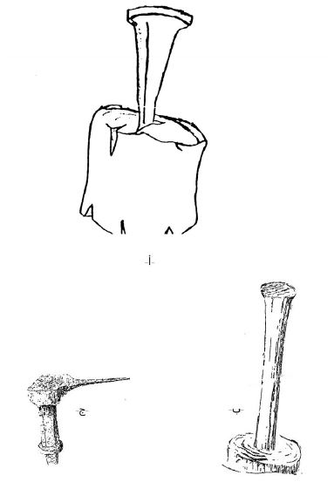
6- الزبرة:

Slide 19
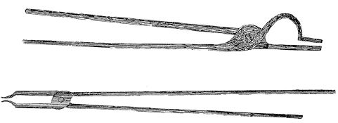
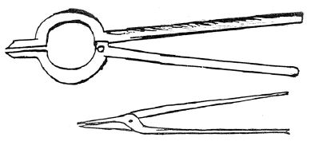
7-الملاقط:

Slide 20
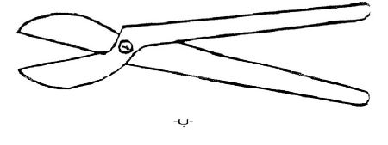
8-المقص:

Slide 21
9-البركار:

Slide 22
10-المقاطع:

Slide 24
11-المخرز:
12-المبرد

Slide 25
تقنيــــــــات الصناعــــــــــــة
1- التخطيط:

Slide 26
2-التقطيع:

Slide 27
الطـــــرق
تستعمل هذه التقنية في التحف المصنوعة من النحاس و الفضة و الذهب لأن هذه المعادن يسهل طرقها وتشكيلها بالضرب عليها بواسطة مطرقة إذ يكون المعدن باردا أو محمرا قليلا .
وبهذه الطريقة يتحصل الصانع على اشكال متكونة من عدة قطع مجمعة وملتحمة بتقنية الطرق، تستعمل هذه التقنية لصناعة قطع الصفائح من الصواني والأطباق والأكواب والأغطية. تتطلب هذه التقنية ثلاثة أساليب:

Slide 28
اسلوب التقبيب:يجرى هذا الاسلوب على سطح المعدن، وهو يساعد على تمديد ه وانبساطه والتقليل من سمكه ، توضع صحيفة النحاس المراد تشكيلها على قضيب الحديدة، وبشكل داري يحاول الصانع تقبيبها بدءا من الاعلى.
اسلوب التعميق: يتم الطرق في هذا الاسلوب على السطح الداخلي للآنية.
اسلوب الجمع: يتم هذا الأسلوب في حواف السطح الخارجي للمعدن، ويتم بالضرب بالدقماق على الشكل الموضوع عن السندان. تكون هذه الضربات لطي الحواف.

Slide 29
التدوير: ترتكز هذه التقنية على إعطاء الشكل المرغوب فيه لكتلة معينة، وذلك بالقيام بحركة دوران عليها ، فتنزع الاجزاء الزائدة بواسطة ادوات قاطعة .
الصـــــب: كانت تستخدم هذه التقنية بالنسبة لمعدن البرونز الذي يتميز بسهولة صهره وتشكيله في قالب مكون من جزئين حسب الشكل المراد تشكيله و ينقش من الداخل بزخارف محفورة لاستخراج زخارف بارزة والعكس صحيح، عادة يزود القالب من الاعلى بثقب مستدير ناقذ بقناة الى داخل القالب لصب المعدن المنصهر يكون القالب عادة من الحجر او الرمل.

Slide 30
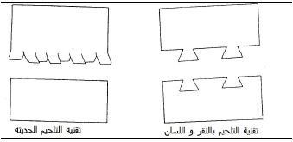
تقنية التلحيم: هي إحدى الوسائل لوصل القطع المعدنية بعضها البعض و تتم هذه التقنية باستعمال طريقة النقر و اللسان وذلك بايصال قطعة معدنية إلى الاناء فيحدث نقرا في الأول و لسانا في الثاني ويصلهما بعضهم البعض بالطرق الى ان تلتحم، ثم يضغط بطريقة قوية مستعملا مادة البوراكس على شكل معجون. وهناك طريقة اخرى وذلك باستعمال خليط من الزنك والنحاس بنسب متساوية بعد تحويلها الى مسحوق يرش به القطعة توضع في النار وبفعل الحرارة يذوب الخليظ ويلتصق بسطح القطعة فيجذب من النار وبعد ان تبرد يطرق عليه لتوحيد سطح القطعة.

Slide 31
-التدسير: تعرف هذه التقنية باسم البرشمة أو الدسر يقصد بها تثبيت قطع إضافية لآنية ما كالمقابض و الصنابير وغيرها وذلك باستعمال مسمار مثني مصنو ع من فضلات مادةالنحاس المستعملة خلال صناعة الآنية، و تتم العملية بتقطيع معينات مختلفة المقاسات حسب حجم و شكل الاناء المراد إضافة له قطعة ما. يشكل هذا المسمار بوضعه في قالب مسمار به سلسلة من الثقب بأقطار متعددة تتماشى و قطر المسمار، و بواسطة مطرقة يطرق الصانع بضربات على الجهة الواسعة للمسمار حتى يختفي داخل الثقب. بعد انجاز المسمار يحدث الصانع ثقبتين في حافتي القطعة المراد إضافتها و يغرز مخرزا في الاناء ليحدث ثقبا اخر، عندها يدخل الصانع المسمار بواسطة المطرقة ويطرق في طرفيه حتى يسحق و يتسطح في جانبيه حتى لا يبقى فراغا بين القطعتين.

Slide 32
القصدرة: هي تقنية يقوم بها صانع مختص في المادة يسمى بالقزادري ، تتم هذه التقنية خاصة في تغطية أواني الأكل بطبقة من مادة القصدير حيث تعمل على منع تشكيل الجراثيم و تحول دون تفتيت النحاس لأن النحاس يتأكسد عند استعماله بكثرة فوق النار أو بالماء. يّتبع الصانع خطوات عديدة تتمّثل في صب محلول مكون من حامض الكبريت و قطع من الزنك في وعاء من الرصاص، و يغطس قطعة قماش داخل هذا المحلول و يمسح المساحة المراد تبييضها، بعدها توضع الآنية في فرن الحدادة ، ثم ترش بحامض الامونياك، الذي ينظف سطح النحاس ويمكن للقصدير الذائب من الالتصاق بطبقة رقيقة على القطعة.

Slide 33
تقنيات الزخرفة:

Slide 34
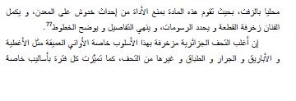
التطريــــق:

Slide 35
النقش

Slide 36
الحز:

Slide 37
التخريم:

Slide 38
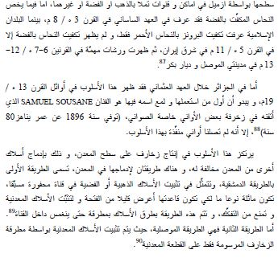
التكفيت:

Slide 39
الزخرفة بالنيلو:

Slide 40
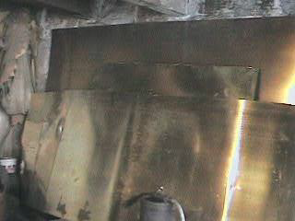

Slide 41
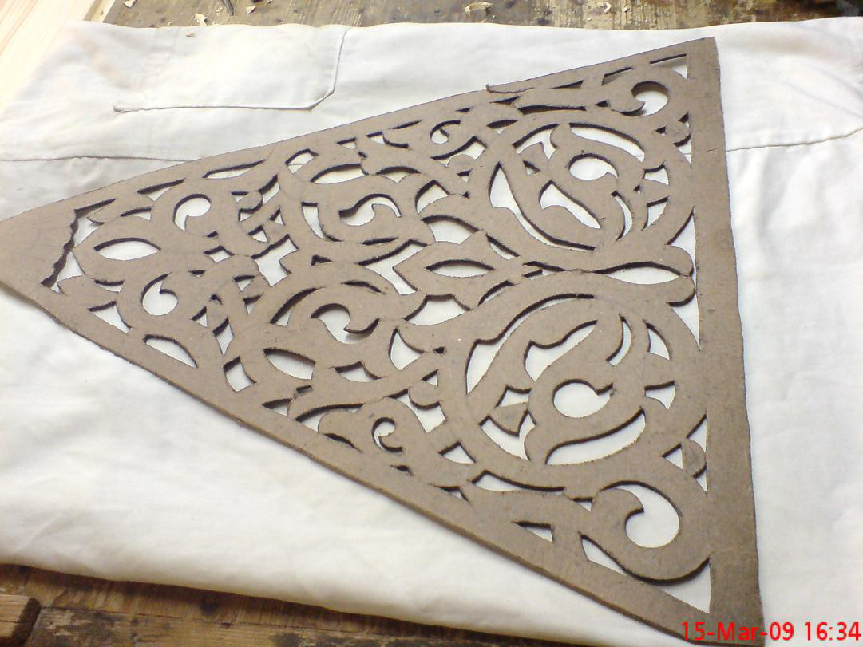

Slide 42
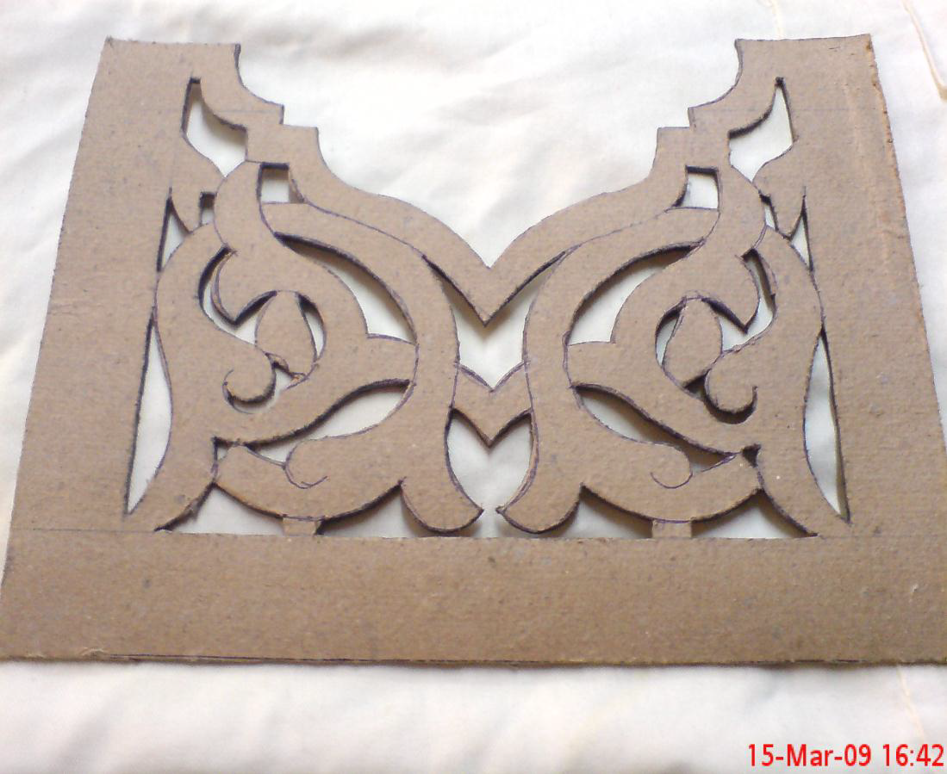

Slide 43
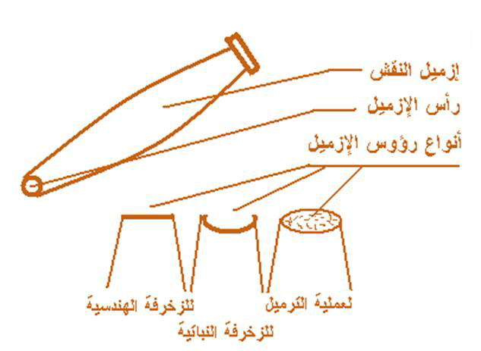

Slide 44
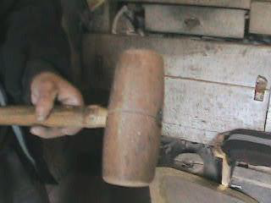
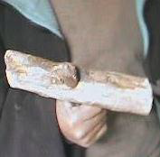

Slide 45
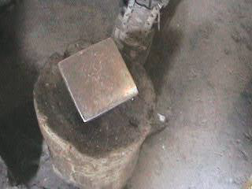
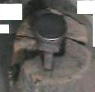

Slide 46
